Slide 1
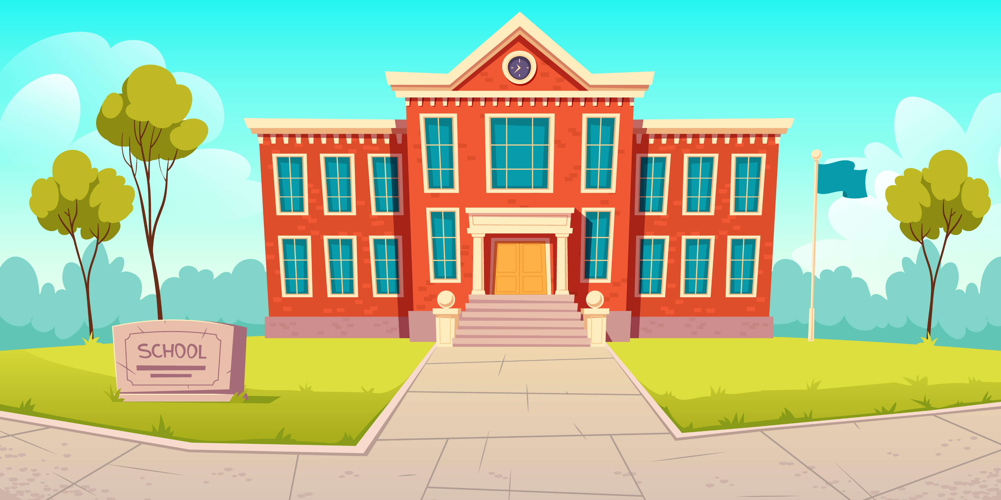
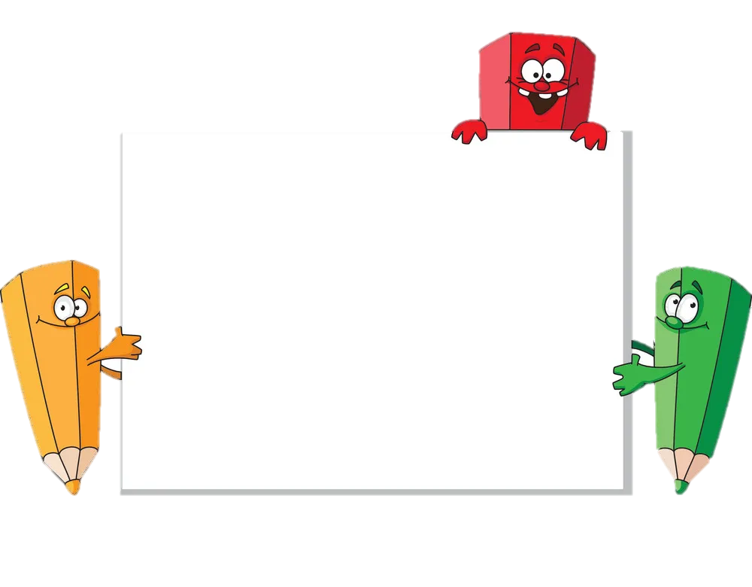


Slide 2



1. Đọc thành tiếng và trả lời câu hỏi:
Đám mây đen nặng trĩu Cúi mình xuống thấp dần Cho đến khi rạn vỡ Sinh ra triệu đứa con.
Đàn mưa con bé tí Trong trẻo như giọt sương Vừa mới rời tay mẹ Đã can đảm xuống đường.
Giọt đậu vào cành khế Giọt thấm xuống cánh đồng Giọt bay trên mái phố Nhảy dù xuống dòng sông.
Sau nhiều ngày trôi nổi Đi du lịch khắp nơi Chúng gặp nhau ở biển Làm sóng trắng trùng khơi.
Phi Tuyết Ba

Slide 3


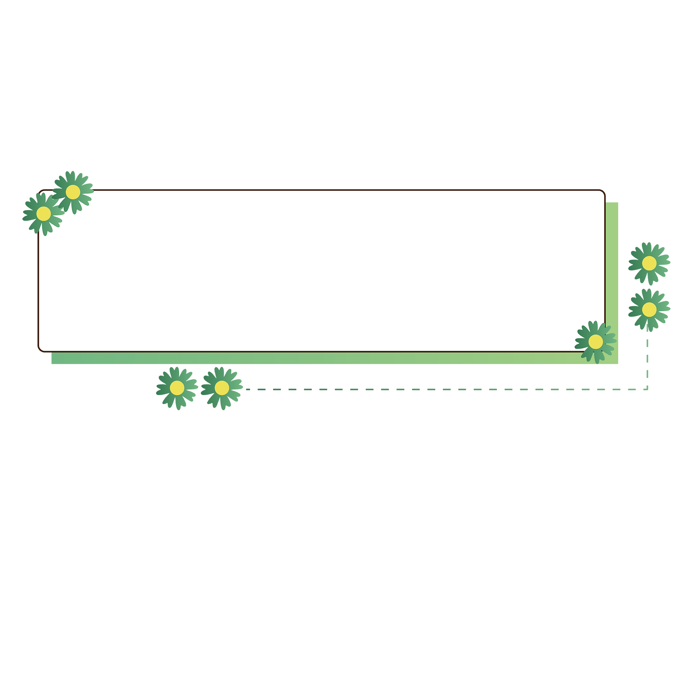


Đọc thầm khổ 1
Trong bài thơ, những giọt mưa được gọi là gì?
Những giọt mưa được gọi là
giọt sương.

Slide 4

Giọt mưa rơi xuống những đâu?
Giọt mưa rơi xuống đường, cành khế, cánh đồng, mái phố, dòng sông, biển.

Slide 5

2. Đọc hiểu:
Ngày xưa, cỏ và lúa là hai chị em ruột, dáng dấp giống hệt nhau. Khi lớn lên, mẹ cho cỏ và lúa ở riêng, mỗi người một cánh đồng.
Lúa chăm chỉ hứng nắng, đón gió, tích lũy chất màu từ đất, làm ra những hạt thóc vàng. Còn cỏ, chỉ mải đùa nghịch với những giọt sương long lanh đọng trên lá. Dần dần, cỏ ốm o gầy còm, chẳng làm ra sản phẩm gì có ích.
Một hôm, lúa mời cỏ và bạn bè tới chơi. Sau khi ăn uống đủ đấy, cỏ lăn ra ngủ. Thấy nhà của chị sáng của, mát mẻ, cỏ xin ở lại. Lúa vốn hiền lành và thương em, nên đã đồng ý. Từ ấy, cỏ sống chung với lúa. Cỏ còn dựa dẫm vào những người láng giềng như ngô, khoai, sắn,...
Cho đến bây giờ, tính tình cỏ vẫn không thay đổi. Chẳng ai ưa cái tính lười nhác của cỏ.
Theo Nguyễn Anh

Slide 6
Trong câu chuyện, lúa và cỏ có mối quan hệ như thế nào?
A
Là bạn của nhau.
B
Là hai chị em ruột.
C
Là láng giềng của nhau.

Slide 7
Làm ra những hạt thóc vàng
Cỏ
Ốm o gầy cồm, chẳng làm ra sản phẩm gì
Sống dựa dẫm vào ngô, khoai, sắn,...
Lúa

Slide 8

Vì sao lúa làm ra sản phẩm
có ích?
A
Vì lúa chăm chỉ.
B
Vì lúa hiền lành.
C
Vì lúa ở nơi sáng sủa.

Slide 9

Vì sao cỏ không được ai ưa thích?
Vì cỏ lười nhác mãi không thay đổi.

Slide 10

Chọn dấu chấm, dấu chấm hỏi hoặc dấu chấm than thay cho ô vuông.
Cỏ: - Chị lúa ơi, chị cho em ở lại nhà chị được không
Lúa: - Ừ, em ở lại đây, chị em mình sẽ cùng nhau làm việc
Cỏ: - Cảm ơn chị nhé
?
.
!
Notes:
Nhấn vào cái trống để nghe âm thanh

Slide 11

1. Nghe – viết:
Lúa chăm chỉ hứng nắng, đón gió, tích lũy chất màu từ đất, làm ra những hạt thóc vàng. Còn cỏ, chỉ mải đùa nghịch với những giọt sương long lanh đọng trên lá. Dần dần, cỏ ốm o gầy còm, chẳng làm ra sản phẩm gì có ích.
Theo Nguyễn Anh

Slide 12
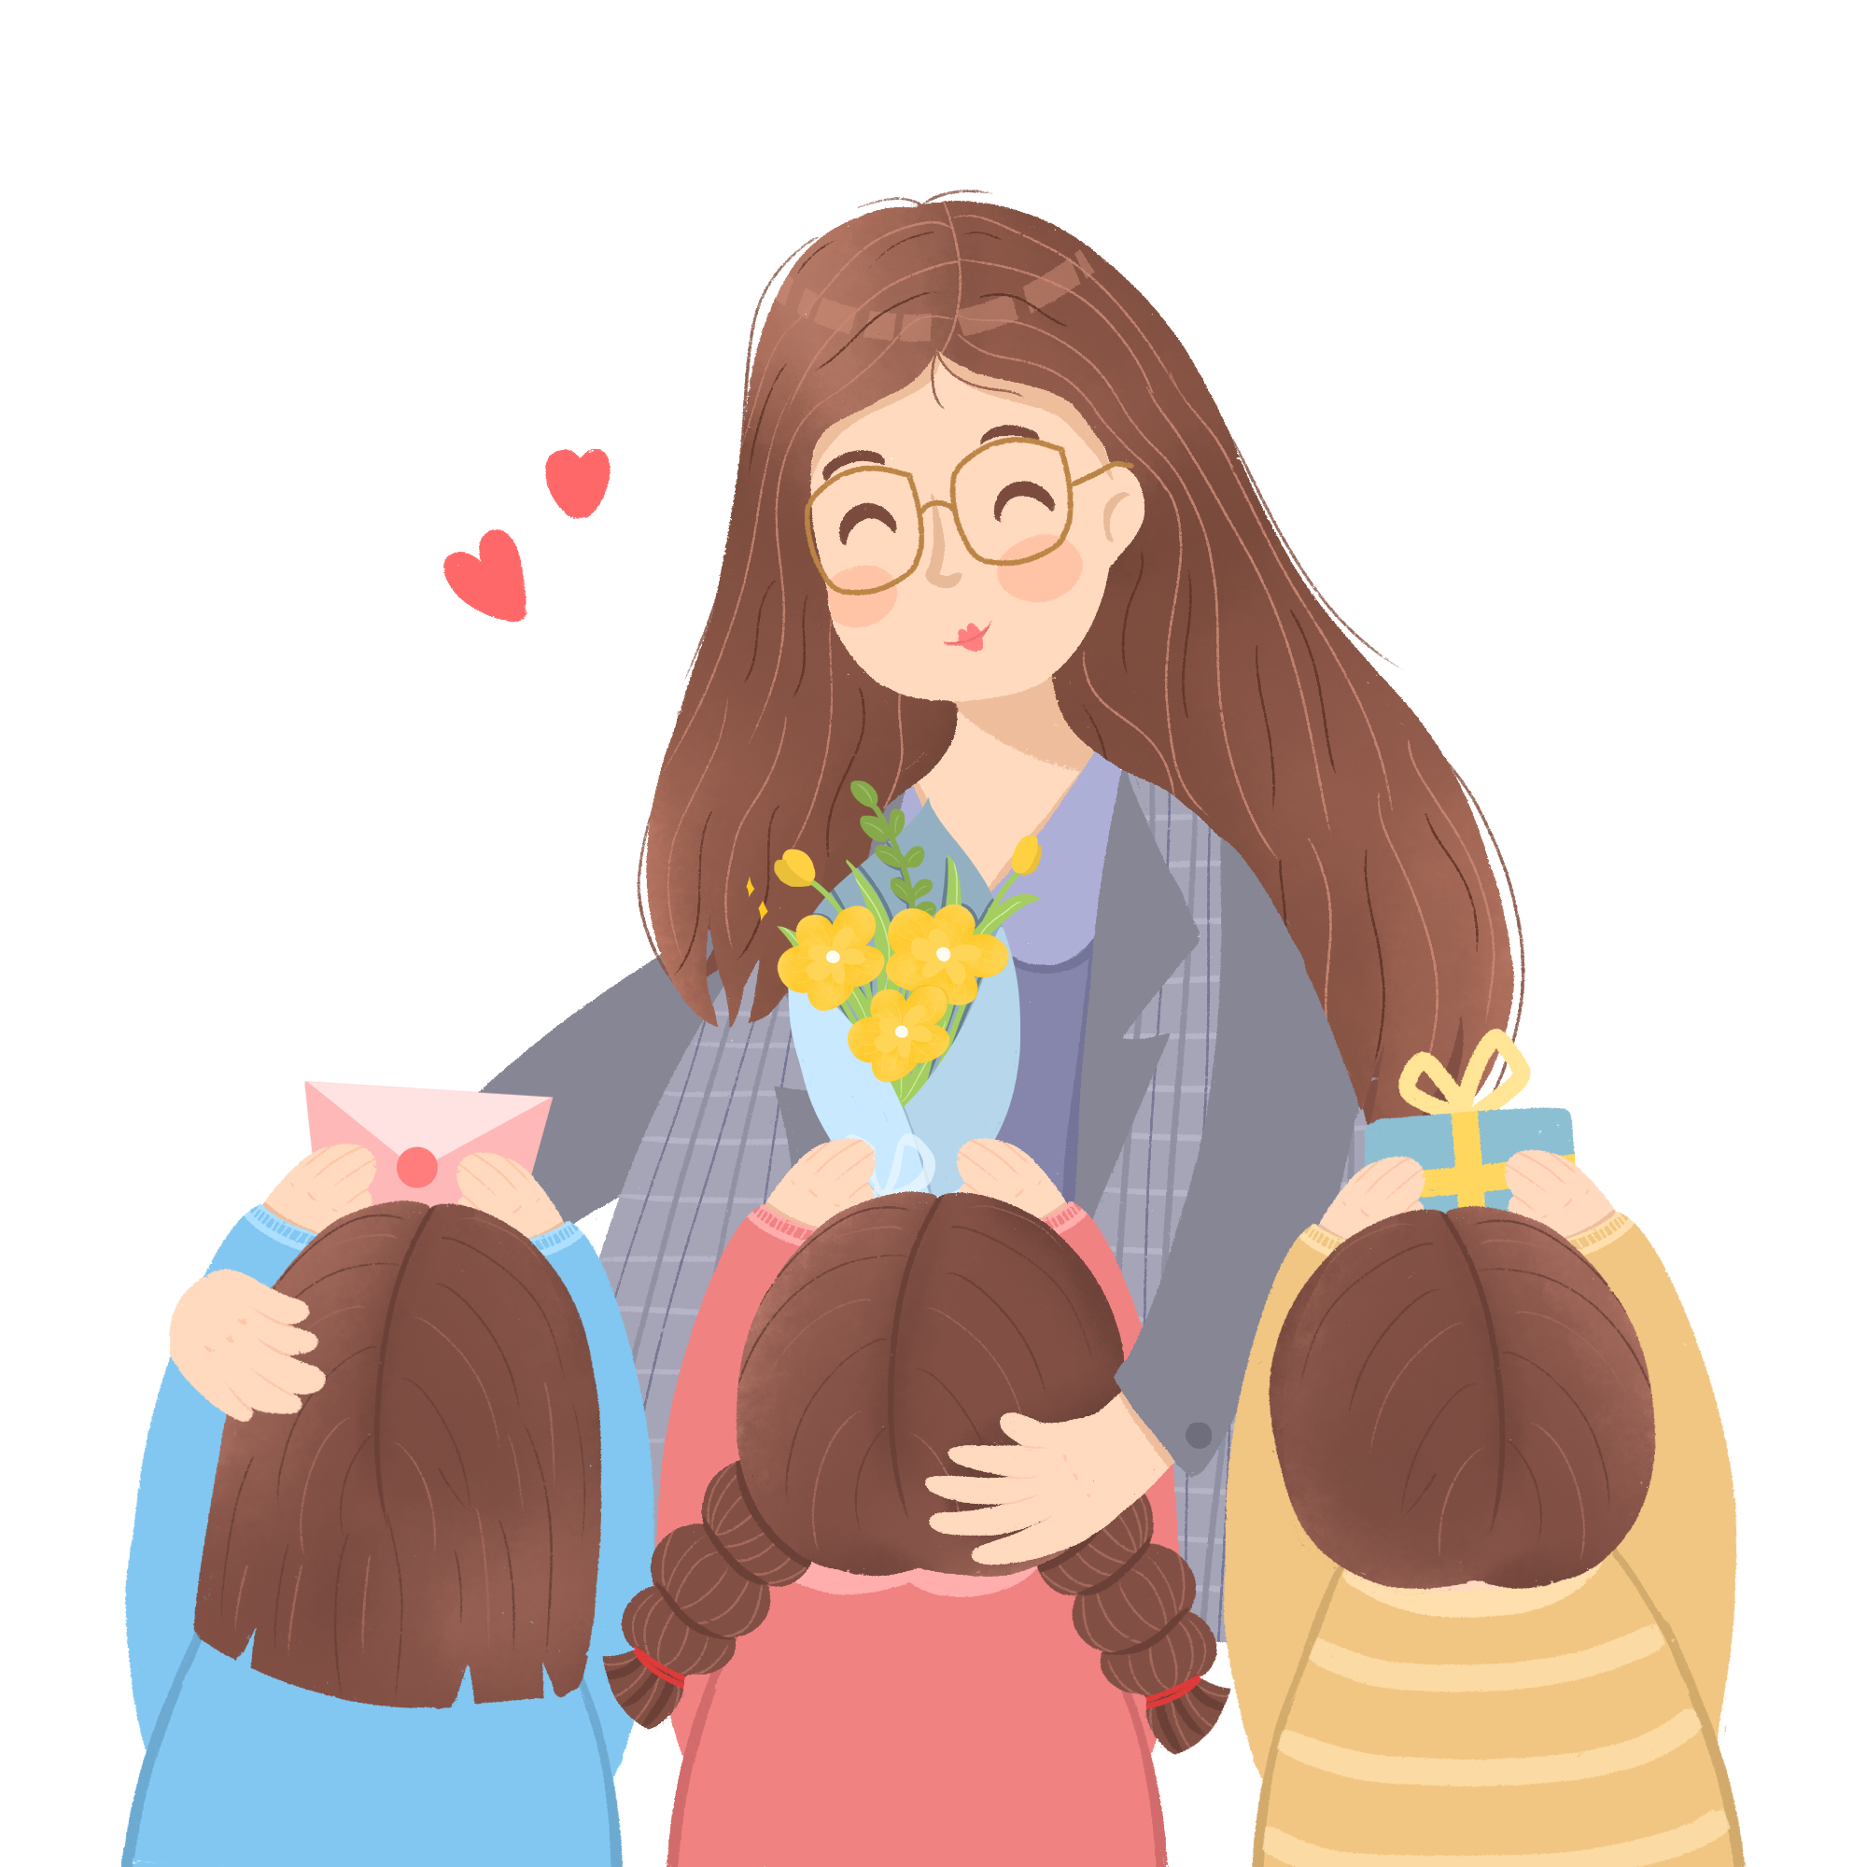
BY YUSHEN
VẬN
DỤNG

Slide 13
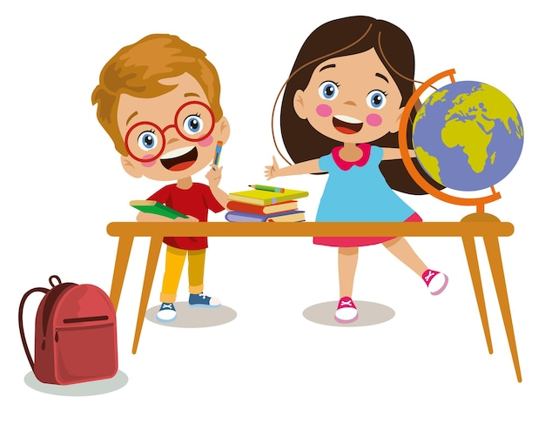
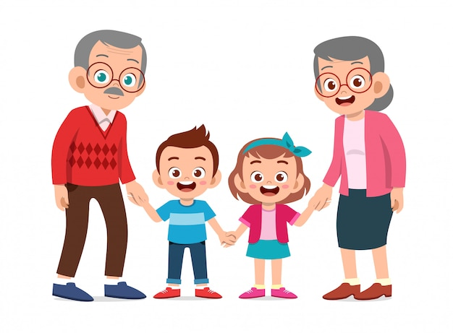
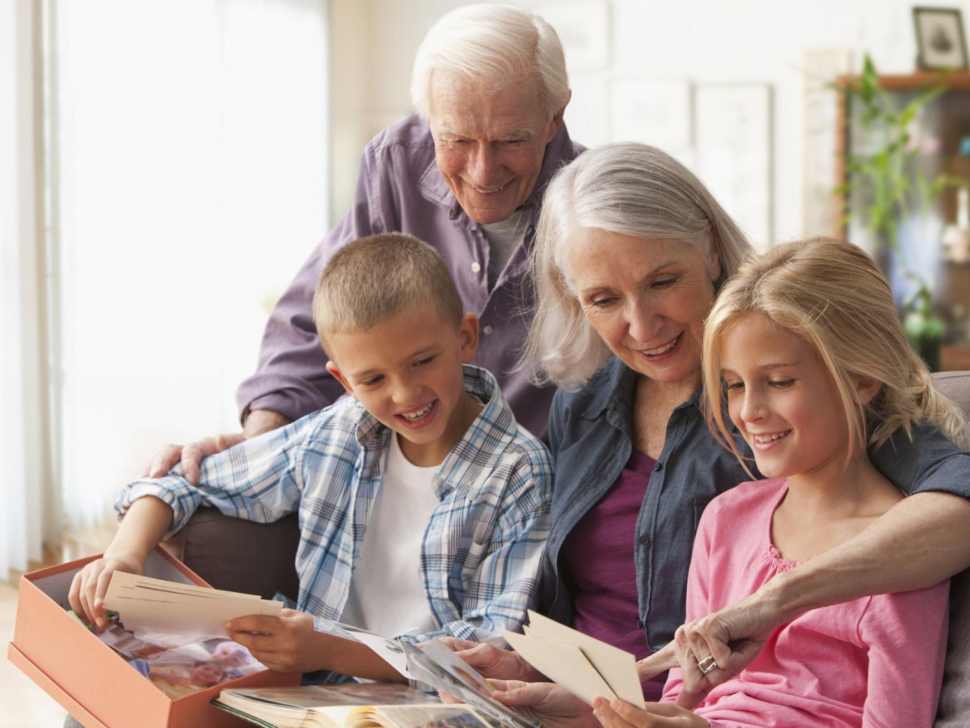

Viết 3 – 4 câu kể về một việc làm tốt của em ở nhà hoặc ở trường
Học tập tốt
Chơi với ông ba
Đọc sách cùng mẹ
Kể chuyện ông bà nghe

Slide 14


BY YUSHEN
Việc tốt em đã làm là việc gì?
Em làm việc đó ở đâu, khi nào?
Em có suy nghĩ, cảm xúc gì sau khi làm việc đó?

Slide 15
Gợi ý
Lúc đi học về, em thường giúp mẹ nhặt rau. Mẹ rất vất vả để chuẩn bị những bữa ăn ngon cho gia đình. Em muốn giúp mẹ nhiều hơn. Em rất yêu mẹ và yêu thích việc nhà. Em sẽ chăm chỉ hơn để cả nhà cùng vui.

Slide 16

BY YUSHEN

